Slide 1

EKO — La solución armada
Presentación comercial de soluciones integradas
[Nombre del Presentador]
Especialista en Soluciones Armadas

Slide 2


La unidad no es el producto

Slide 3
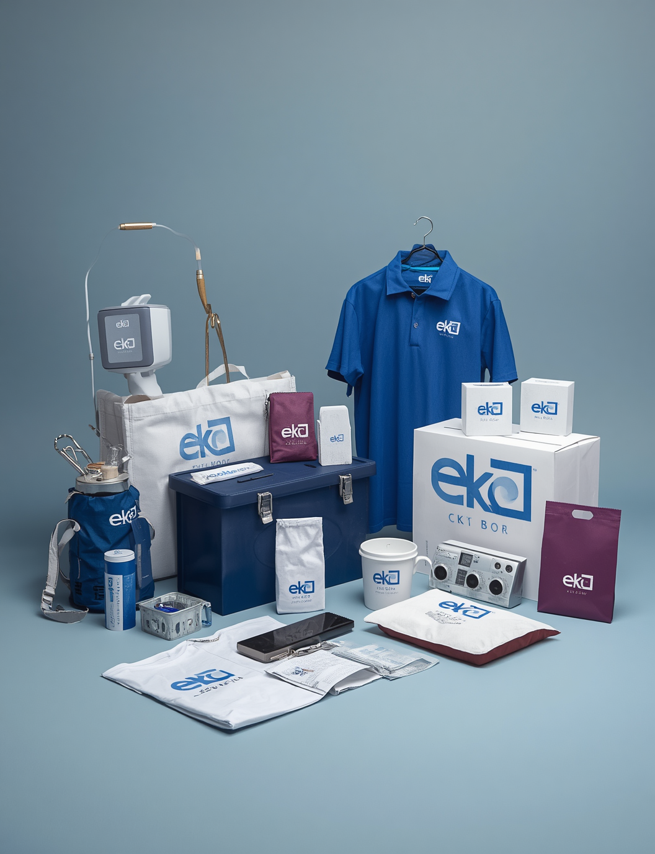

EKO arma la solución
En EKO, ofrecemos soluciones completas para cada necesidad: equipamiento, branding, eventos y herramientas digitales, todo diseñado para optimizar la experiencia del cliente y potenciar tu marca.

Slide 4
Cinco preguntas
01
02
03
Equipo
Marca
Ocasión
¿Cuántas personas y para qué momento?
¿Qué objeto lleva tu marca y en qué volumen?
¿Qué fecha y qué debe sentir quien lo reciba?

Slide 5


Línea, Nivel y Producto
Regla comercial
La estructura optimiza la oferta y la presentación.

Slide 6



Qué se vende
EKO ofrece soluciones integrales en cinco líneas: equipo, marca, ocasión, evento y digital. Cada categoría se adapta a las necesidades específicas de los clientes para maximizar su impacto.

Slide 7

Físico: Cotizaciones
Fórmulas para productos tangibles en EKO
Equipo
Marca
Ocasión
Para cotizar el equipo, se considera el kit, personalización, empaque y logística multiplicado por las personas, más el setup de marca correspondiente.
La cotización de marca incluye el setup inicial, sumando el costo de la pieza, aplicación, empaque y el flete según la cantidad solicitada.
En la ocasión, se multiplica el contenido, empaque de temporada, tarjeta y picking por el número de destinatarios para obtener el total de la cotización.

Slide 8
Soluciones Digitales
EKO ofrece paquetes en HighLevel
Esencial
Plus
Premium
El paquete Esencial incluye un bot de WhatsApp, automatizando respuestas, FAQs y programación. Es ideal para empresas que inician su viaje digital y buscan optimizar la atención.
El paquete Plus abarca un CRM potente que gestiona pipelines, workflows y comunicación por email/SMS. Este nivel es perfecto para empresas listas para maximizar sus ventas.
El paquete Premium ofrece una operación completa en HighLevel, con embudos de venta, inteligencia artificial y gestión de reputación. Es la opción más avanzada para negocios en crecimiento.

Slide 9
Propuesta en una hoja
01
02
03
Línea y Nivel
Cantidad y Marca
Entrega y Opcionales
Definir qué se ofrece primero.
Establecer unidades y personalización requerida.
Determinar tiempo y elementos adicionales.

Slide 10

Condiciones que se dejan fijas
Claves para reducir riesgos comerciales
50%
1
Pago inicial requerido
Cambio menor incluido
Para iniciar, se requiere un anticipo.
Un único ajuste sin costo en la propuesta.

Slide 11

Prioridad de líneas
Marca
Entra rápido, establece relaciones y genera ingresos.
Orden para optimizar la capacidad de EKO
Equipo
Pedido repetible que fortalece la relación con RR.HH.
Ocasión
Concentra caja en el segundo semestre del año.
Evento
Escala con gráfica y kits ya resueltos.

Slide 12


Contáctanos
Email
hola@eko.studio
Redes sociales
@reallygreatsite
Teléfono
123-456-7890

